Slide 1
Sprawozdanie z działalności UOWiRO (IV 2022-III.2023)
Dr hab. Hanna Solarczyk-Szwec, prof. UMK

Slide 2
Uniwersytecki Ośrodek Wsparcia i Rozwoju Osobistego kieruje swoją ofertę do całej społeczności UMK:
Koordynuje wsparcie psychologiczne i psychiatryczne (odciążenie współpracujących psycholożek).
2. Organizuje krótkie wykłady online dla społeczności akademickiej:
Work life Balance
Profilaktyka depresji
3. Coaching dla pracowników i doktorantów
4. Współpracuje z pełnomocnikami JM Rektora
5. Współpraca z Instytutem Przeciwdziałania Wykluczeniom
6. Rozbudowuje zasoby materiałów/ filmów do wykorzystania poza wydarzeniami
Bardzo dobra współpraca z Zespołem ds. Studentów Niepełnosprawnych!

Slide 3
Akcja 1: Przygotuj się na sesję (letnią)
1. Uwolnij napięcie! – ruchowo-oddechowy warsztat relaksacyjny dla studentów przed sesją (bilingualne)
2. Niech Moc będzie z Tobą! Strategie uczenia się do egzaminów/ May the force be with you! Learning strategies in preparation for exams (w j. polskim i j. angielskim)
3. Zarządzanie czasem

Slide 4
Akcja 2: Wsparcie na starcie
Dla studentów:
Warsztat online "Jak się zaprezentować, by chciano Cię oglądać - PowerPoint kontra Prezi " (Termin: 24.11.2022 godz. 14:00-15:30)
Warsztat online „Studia z humorem i u/śmiechem” (Termin: 17.11.2022, godz. 17:00-19:00)
Dla Doktorantów:
Wykład online "W poszukiwaniu równowagi między pracą a życiem osobistym" (Termin: 17.11.2022, godz. 14:30-15:00)
Warsztat online „Studia z humorem i u/śmiechem” (Termin: 17.11.2022, godz. 17:00-19:00)
Warsztat online "Na start! Zaplanuj swój rozwój i karierę" (Termin: 21.11.2022; godz. 12:00-14:00)
Spotkanie otwarte "Porozmawiajmy o mobbingu" (Termin: 28.10.2022, godz. 14:15 w „Świetlicy” w budynku UCS przy ulicy Gagarina 35).
Wykład online "W poszukiwaniu równowagi między pracą a życiem osobistym" (Termin: 17.11.2022, godz. 14:30-15:00)
Dla pracowników
Wykład online W poszukiwaniu równowagi między pracą a życiem osobistym" (Termin: 17.11.2022, godz. 14:30-15:00)
Spotkanie otwarte "Porozmawiajmy o mobbingu" (Termin: 28.10.2022, godz. 14:15 w „Świetlicy” w budynku UCS przy ulicy Gagarina 35).

Slide 5
Akcja 3: Przygotuj się na sesję (zimową)
1. Uwolnij napięcie! – ruchowo-oddechowy warsztat relaksacyjny dla studentów przed sesją
2. Niech Moc będzie z Tobą! Strategie uczenia się do egzaminów/ May the force be with you! Learning strategies in preparation for exams
3. Stres – jak rozpoznać symptomy i skutecznie poradzić sobie z nimi?

Slide 6
Akcja 4: „Rusz się! przy biurku”
Raz w miesiącu w okresie styczeń – czerwiec półgodzinne spotkanie w cyklu „Rusz się! przy biurku” we współpracy z UCS i Działem Promocji

Slide 7
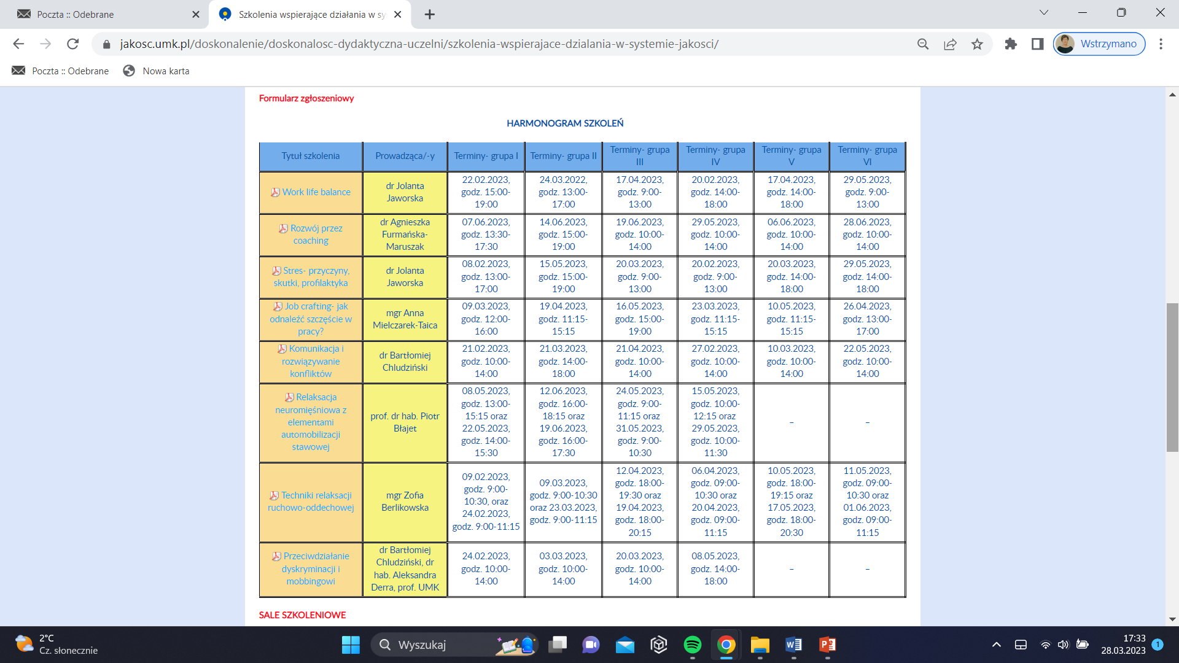
Akcja 5: Warsztaty wsparcia w ramach projektu „Doskonałość dydaktyczna uczelni”

Slide 8
Promocja
Ulotki w j. polskim i angielskim rozesłane na wydziały i do innych jednostek
Listy do dziekanów dotyczące oferty UOWIRO razem z ulotkami
Listy do samorządów studenckiego i doktoranckiego i osobiste spotkania
Informacje mailowe skierowane do dyrektorów i kierowników administracji oraz dziekanów o organizowanych wydarzeniach
Biuletyn UMK
Newslettery dla studentów i doktorantów
Inne formy promocji prowadzone przez Dział Promocji

Slide 9
Wnioski
rosnące zapotrzebowanie studentów na konsulutacje psychologiczne i psychiatryczne
śladowe zainteresowania inną ofertą UOWiRO ze strony studentów i doktorantów,
duże zainteresowanie szkoleniami profilaktycznymi i „antystresującymi” wśród pracowników
frekwencja na wydarzeniach online – max ok. 80 osób,
podcasty – trudna współpraca z radiem; wysokie koszty
rozwój oferty w odpowiedzi na potrzeby adresatów, wydziałów i innych jednostek.

Slide 10
Zmiana lokalizacji
Od października – ul. Reja, na tyłach Działu Promocji:
4 pomieszczenia – aktualnie remont

Slide 11
Zapraszamy na stronę UOWiRO:
https://wsparcie.umk.pl/pages/main_page/

Slide 12
Zapraszam do dyskusji

